Slide 1

Google 学术搜索及其检索技巧
1 Google 学术搜索简介
2 Google 学术搜索的功能
3 Google 学术搜索检索技巧及其实例
3.1 关键词检索
3.2 作者检索
3.3 组合检索
3.4 高级检索
4 与其他检索系统的对比分析
5 结 论
6 现场交流

Slide 2
1 Google 学术搜索简介
Google Scholar (http://scholar.google.com/) Google 学术搜索, 是网络搜索领域的领头羊Google 公司于2004 年11 月18 日推出的一项新的搜索服务，它能帮助用户查找包括期刊论文、学位论文、书籍、预印本、摘要和科技报告等在内的学术文献，内容涉及诸多学科，并且经过了业内专家的评审，具有一定的权威性。它以“站在巨人的肩膀上” (Stand on the shoulders of giants) 为服务理念, 重点提供医学、物理、经济、计算机等学科文献的检索, 还通过知识链接功能提供了文章的引用次数及链接, 人们

Slide 3
可以利用它查找文献的被引用情况, 这是目前为止除 web of science 外的另一个可以检索英文文献被引情况的检索工具。
2006 年1 月11 日Google推出了Google 中文学术搜索Beta 版(http://scholar.google.com/intl/zh-CN/ ),用于搜索网上的中文学术文献，同时它还具有检索中文文献被引情况的功能,为科学研究与学术共同体学术评价工作的开展提供了新的工具和途径。笔者通过对Google 学术搜索的分析、使用，以及与其它商业性跨库检索系统的比较，对Google 学术搜索的检索功能进行了评价，以便大家更好的使用。

Slide 4
2 Google 学术搜索的功能
Google 学术搜索提供可广泛搜索学术文献的简便方法。我们可以从一个位置搜索众多学科和资料来源：来自学术著作出版商、专业性社团、预印本、各大学及其他学术组织的经同行评论的文章、论文、图书、摘要和文章及引用内容 。通过我们的图书馆或在 Web上查找完整的论文。 Google 学术搜索可帮助我们在整个学术领域中确定相关性最强的研究。它提供了基本检索界面和高级检索界面，可以通过关键词、题名、作者、出版物等途径检索信息，具有较强的逻辑组配检索功能；

Slide 5
提供了被引次数链接功能，可以进行引文检索；提供了较多的链接功能，方便扩展检索。链接说明如下：(1) 标题 – 链接到文章摘要或整篇文章（如果文章可在网上找到）；(2) 引用者 – 提供引用该组文章的其他论文；（3）相关文章 – 查找与本组文章类似的其他论文；（4）图书馆链接（在线） – 通过已建立联属关系的图书馆资源找到该项成果的电子版本。在登录校园网后将自动显示这些链接；（5）图书馆链接（离线） – 找到藏有这项学术成果的图书馆；（6）同组文章 – 查找我们可能看到的同属这组学术研究成果的其他文章，可能是初始版本，其中有预印本、摘要、会议论文或其他改写本；（7）网络搜索 – Google 搜索中关于该研究成果的信息。

Slide 6
3 Google 学术搜索检索技巧及其实例
3.1 关键词检索
直接在输入框中输入关键词，可以给关键词加引号（精确检索），也可以用空格将两个关键词逻辑与组配检索，还可以用OR算符连接关键词进行逻辑或组配检索。例如，我们需要检索多媒体信息资源管理方面的信息，可以构造检索提问式如下：
(IRM OR “Information Resources Management”) Multimedia
“信息资源管理” “多媒体” 或者 “多媒体信息资源管理”
检索结果如下：

Slide 7
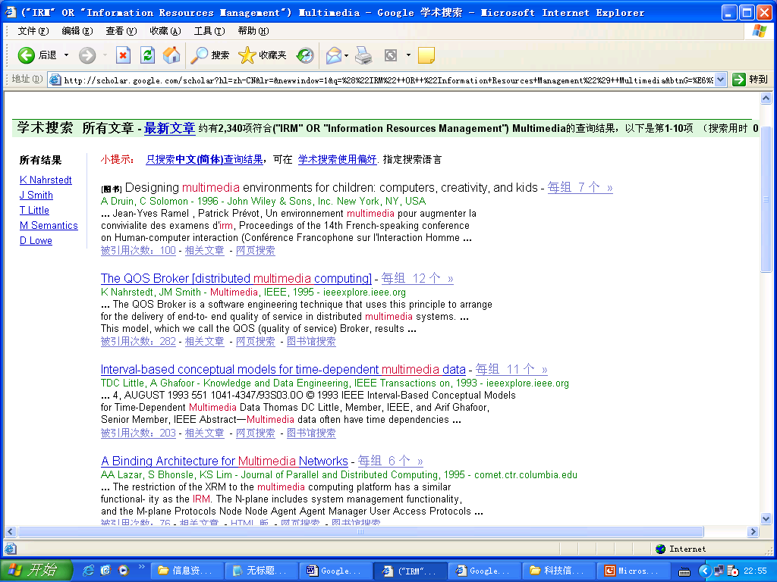

Slide 8
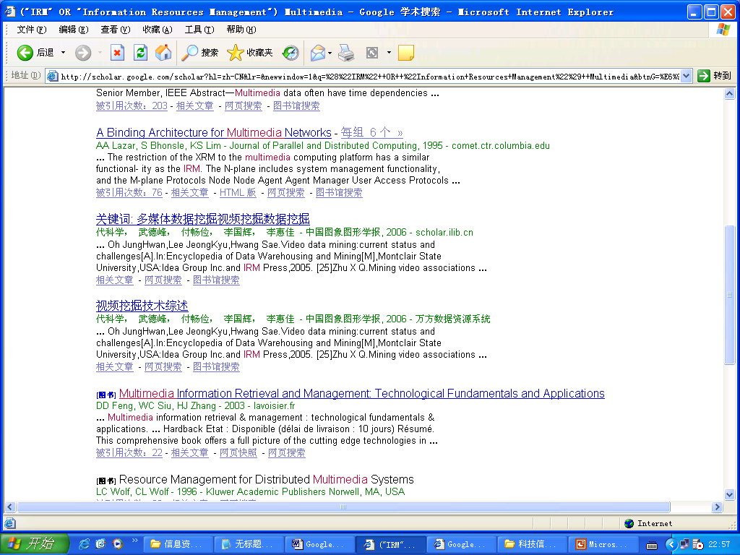

Slide 9
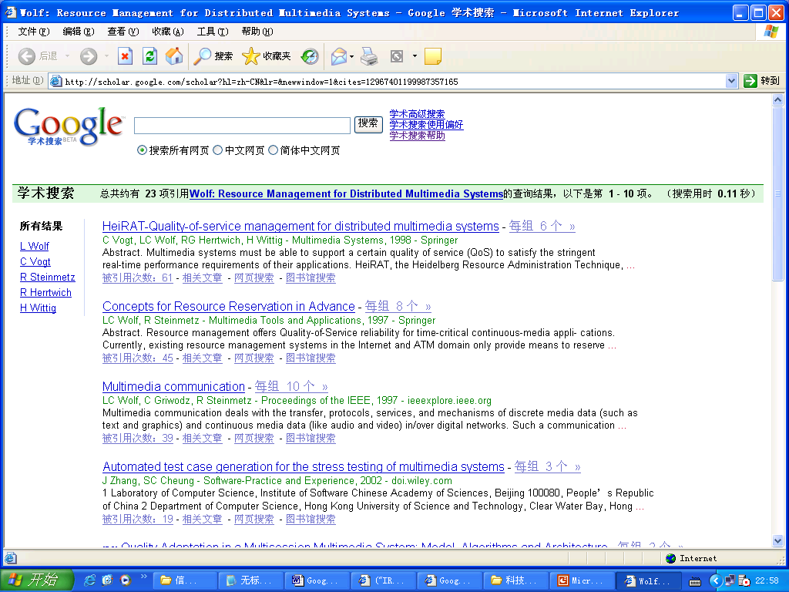

Slide 10
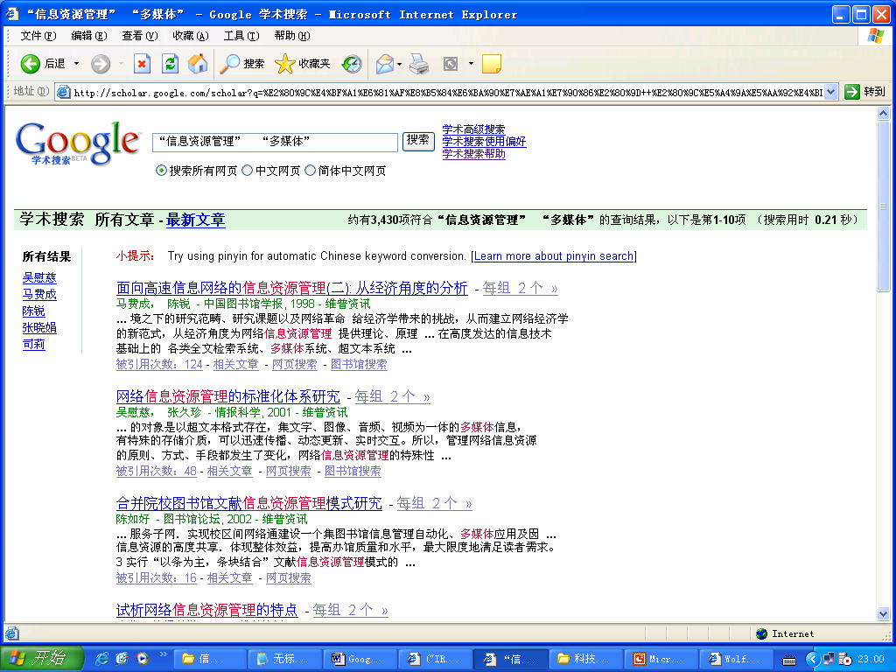

Slide 11
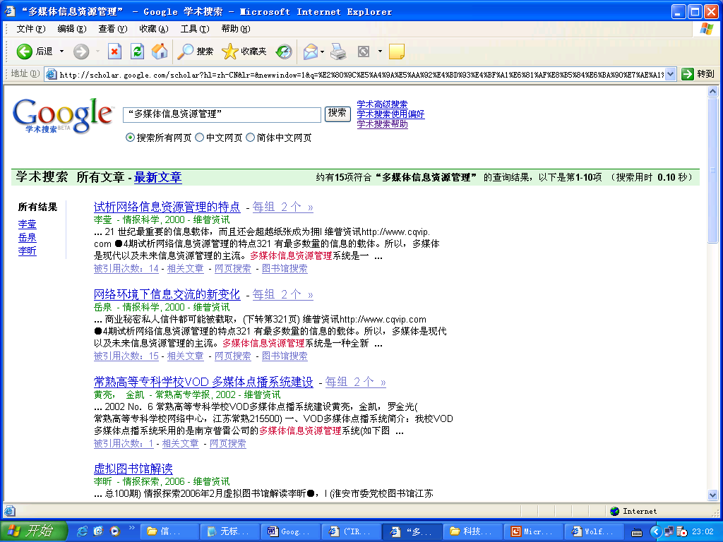

Slide 12
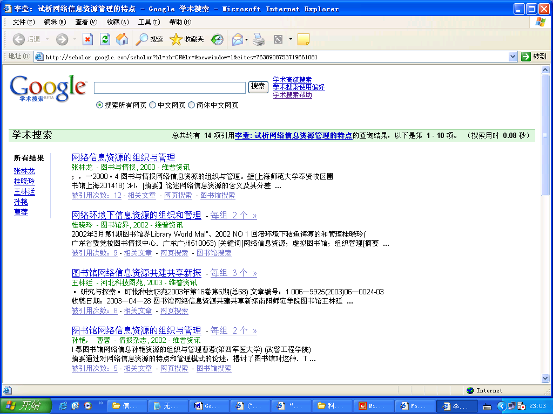

Slide 13
3.2 作者检索
输入加引号的作者姓名：“段宝岩” 或者 “Duan Bao-yan”。要增加结果的数量，请不要使用完整的名字，使用首字母即可, 如“Duan B Y” 。
如果找到太多提及该作者的论文，则可以使用 "作者："操作符搜索特定作者。例如，可以尝试 [作者："段宝岩"]、[作者：" Duan Bao-yan "] 或 [作者：" Duan B Y "]。
如果还是不满意？请尝试高级搜索功能。有关详细信息，请参阅高级搜索技巧。
相关检索结果如下图所示。

Slide 14
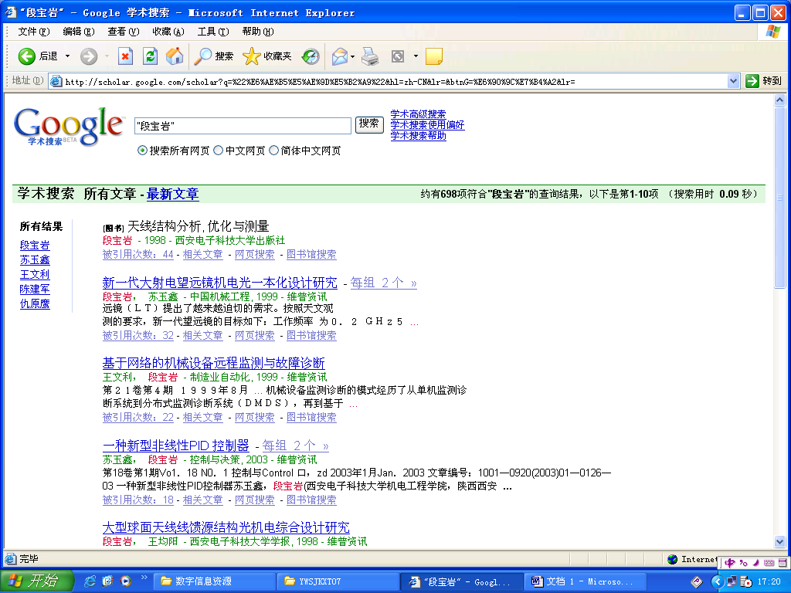

Slide 15
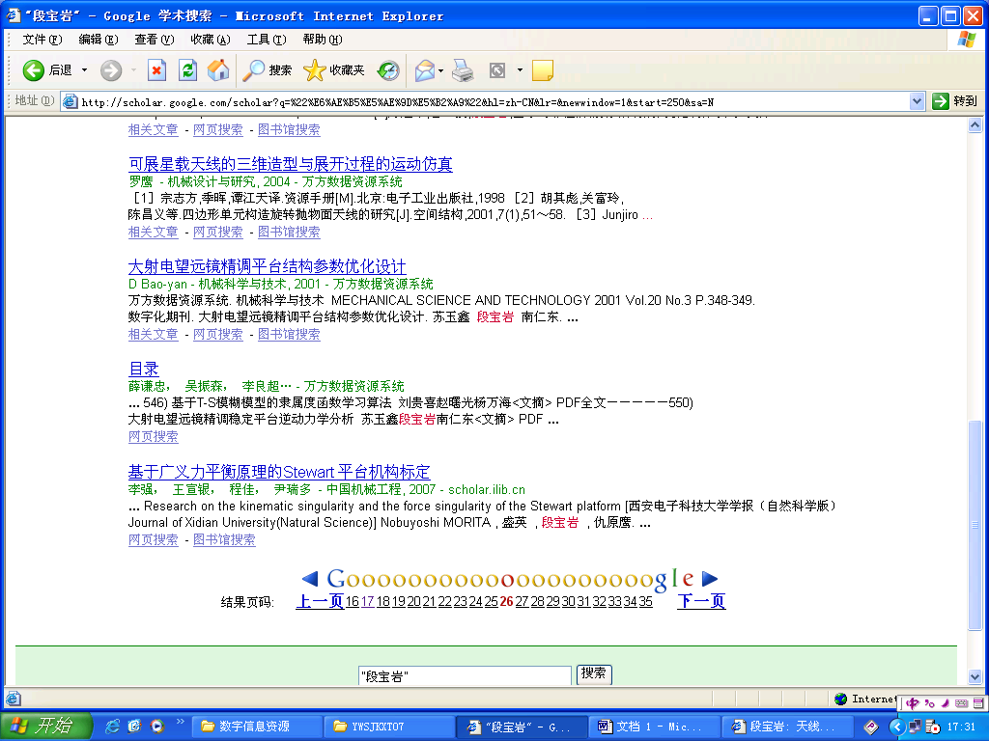

Slide 16
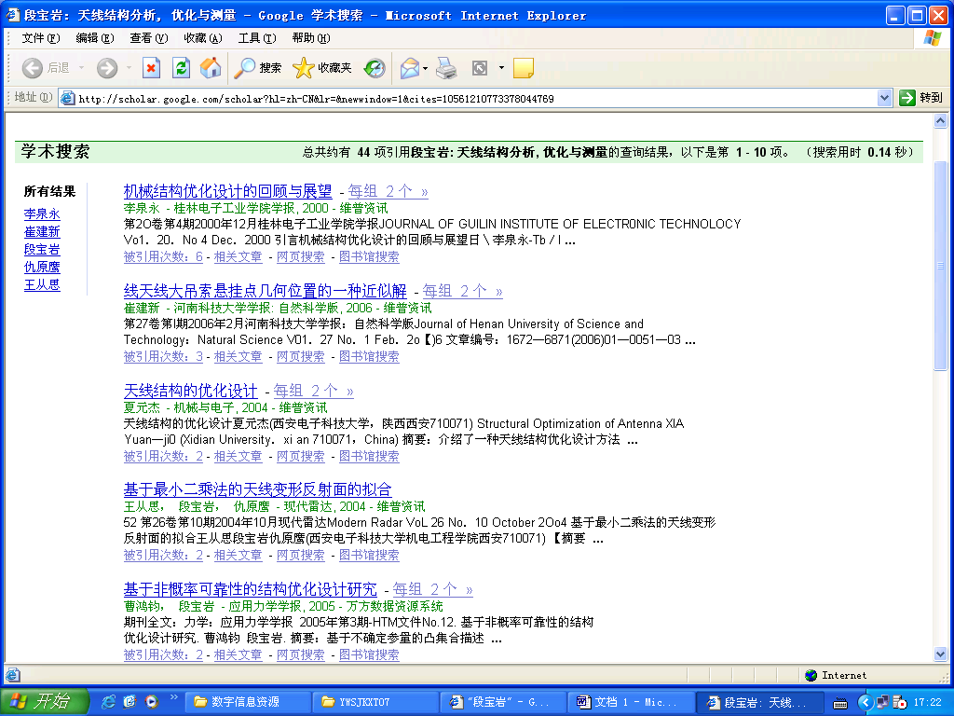
论著被引信息链接结果－－引证文献

Slide 17
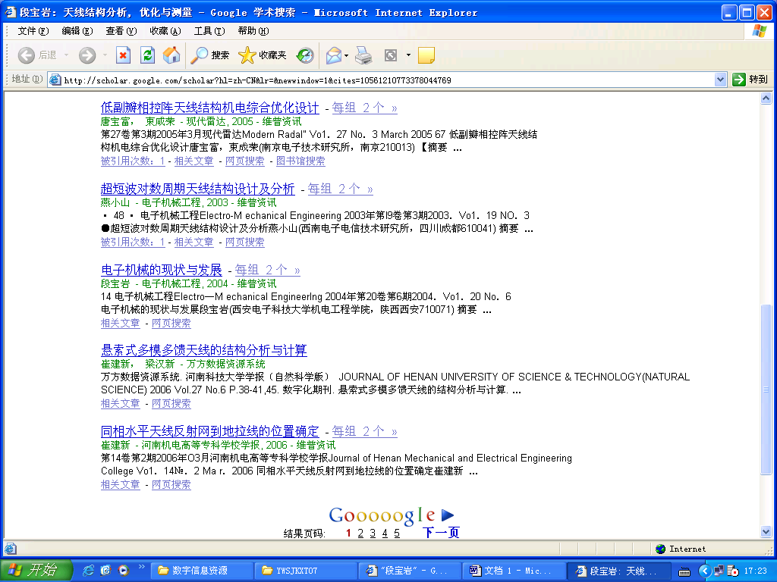
论著被引信息链接结果－－引证文献（续）

Slide 18
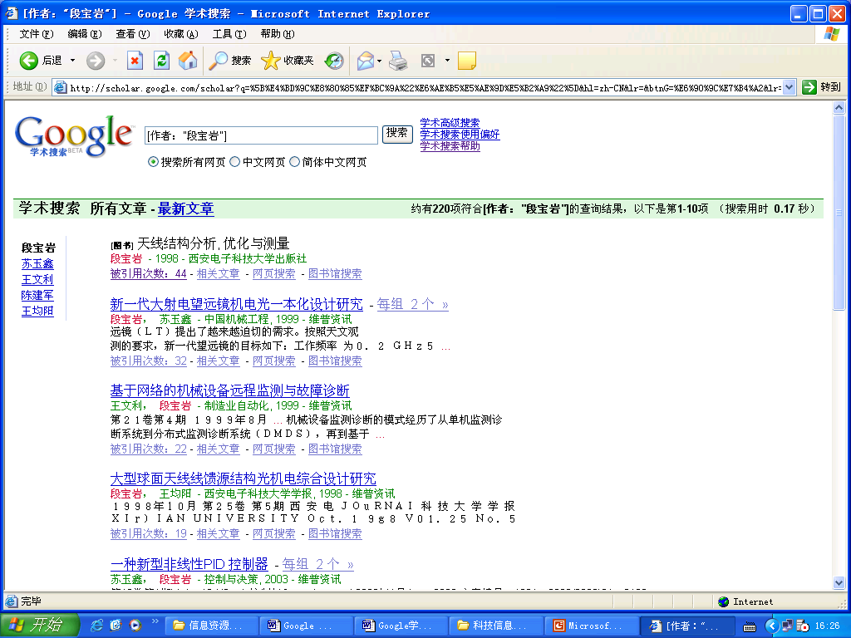

Slide 19
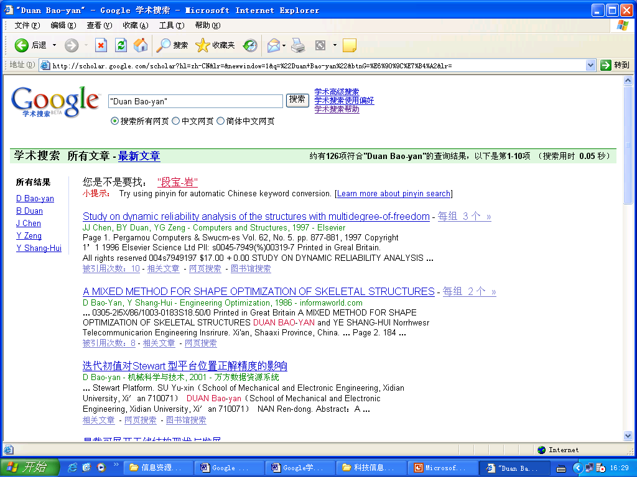

Slide 20
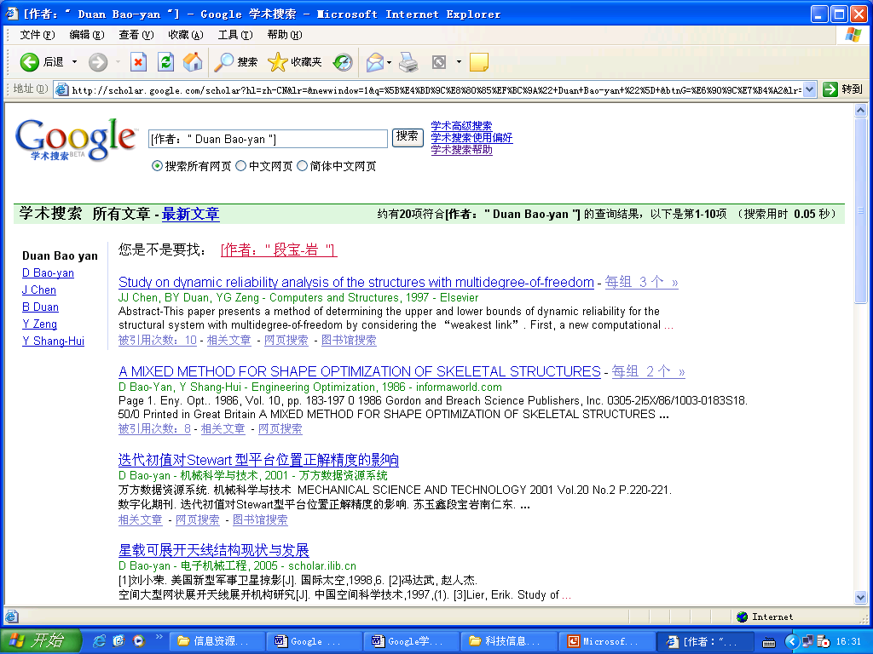

Slide 21
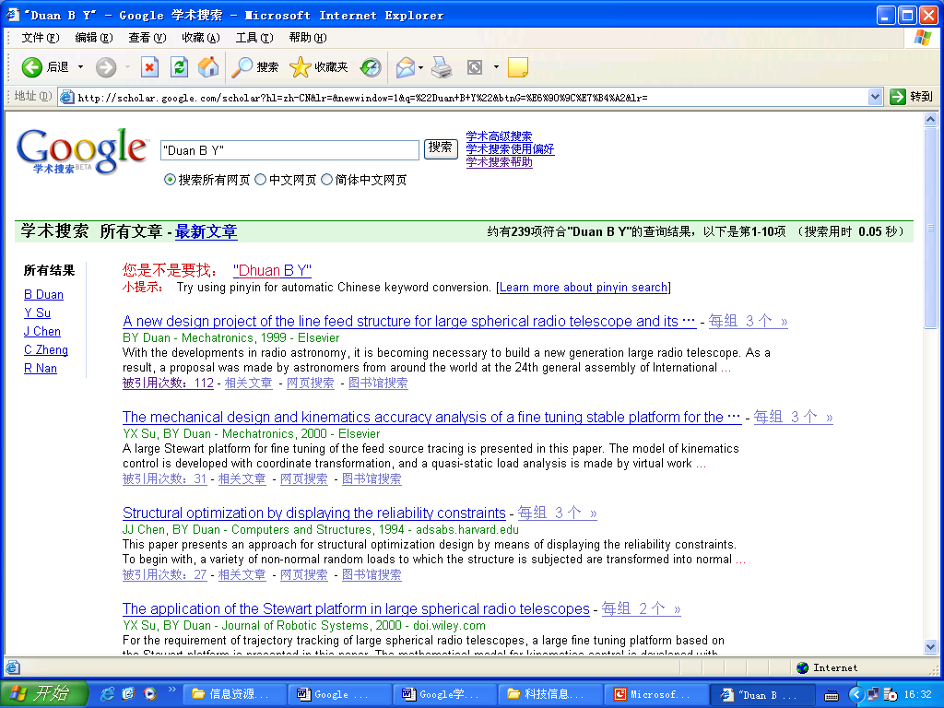

Slide 22
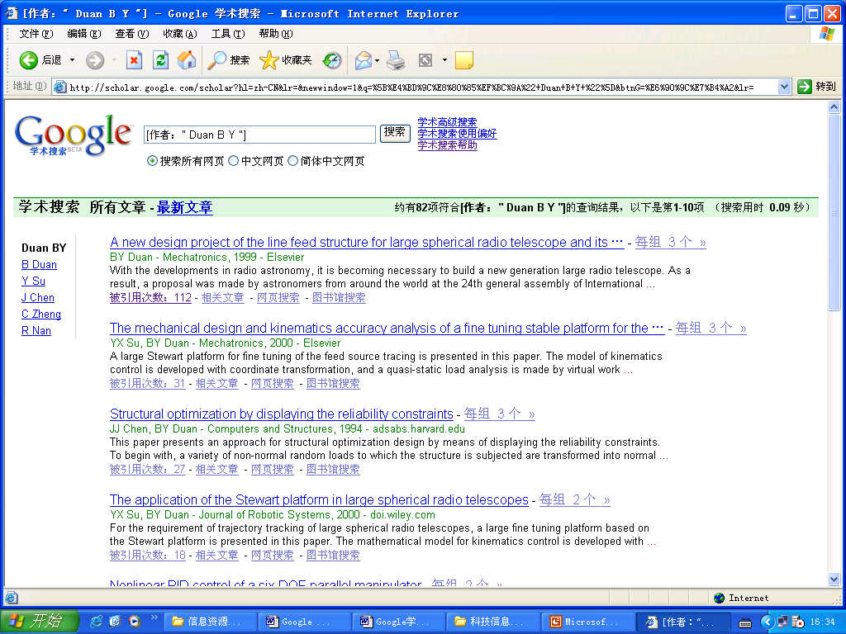

Slide 23
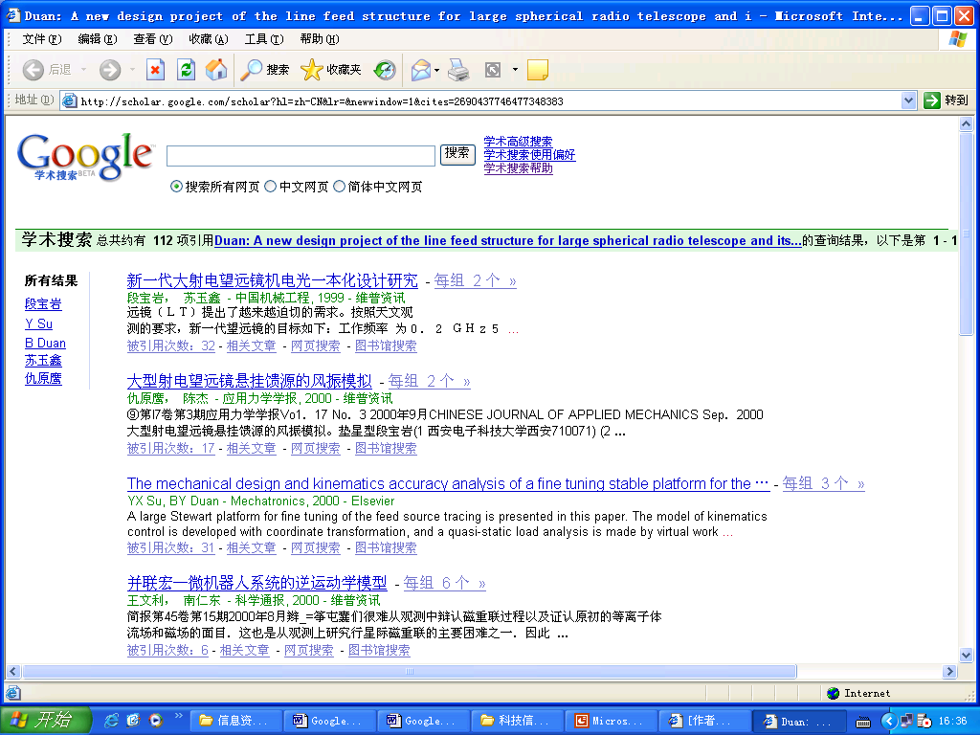
论著被引信息链接结果－－引证文献

Slide 24
3.3 组合检索
可以将作者与关键词、作者与出版物名称、关键词与出版物名称等组合起来进行检索，提高查准率。例如，搜索 [Friedman regression] （弗里德曼 回归） 会返回以“regression”为主题的，由名为“Friedman”的人撰写的文章。
如果某个词既是人名也是普通名词，最好使用“作者:”操作符。该操作符只影响到紧挨其后的搜索字词，因此“作者:”和搜索字词之间不能有空格。例如，[作者：flowers] （人名弗劳尔，也是花的意思） 会返回由名为“Flowers”的人撰写的文章，而 [flowers - 作者：flowers] 会返回关于花的文章，而忽略由名为“Flowers”的人撰写的文章（搜索字词之前的减号 (-) 会排除包含这一搜索字词的搜索结果）。
搜索[段宝岩 射电望远镜 中国机械工程 ]结果如下：

Slide 25
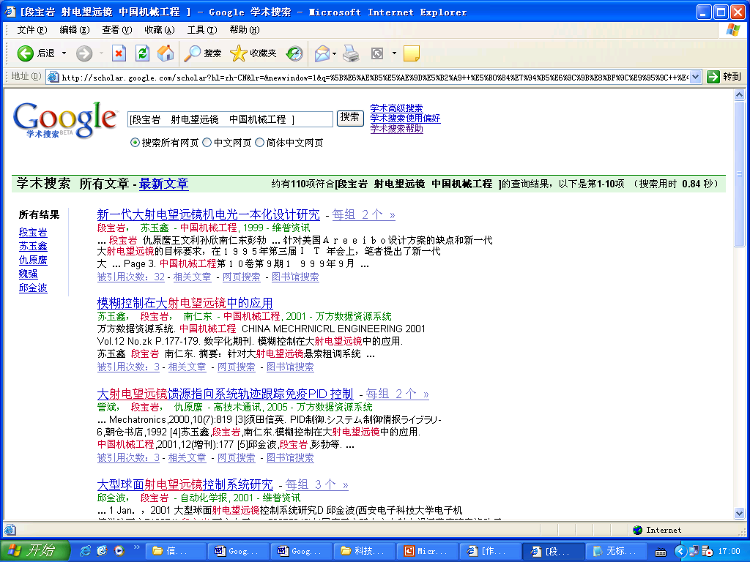

Slide 26
3.4 高级检索
通过添加优化搜索字词的 “操作符”，可以提高在 Google 学术搜索上进行搜索的准确性和有效性。在某些情况下，可以直接在 Google 学术搜索的搜索框中添加操作符；有时，需要使用“高级学术搜索”页。
学术高级搜索具有较强的组配检索功能，可以根据需要选择使用：在查找文章时，可以限定检索词包含全部字词、包含确切的词语、包含至少一个字词、不包含字词以及出现搜索字词位置（文章中任何位置、位于文章标题），还可以限定作者、出版物和日期。例如，检索段宝岩发表在中国机械工程上的有关射电望远镜的论文，可以如下输入信息：

Slide 27
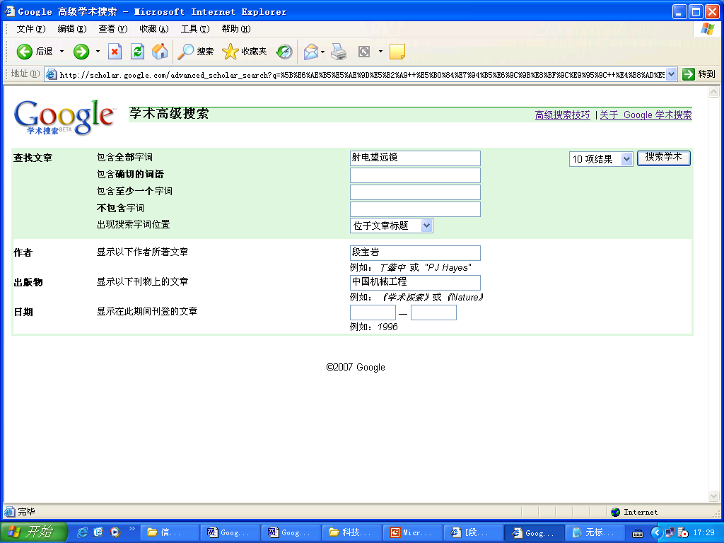

Slide 28
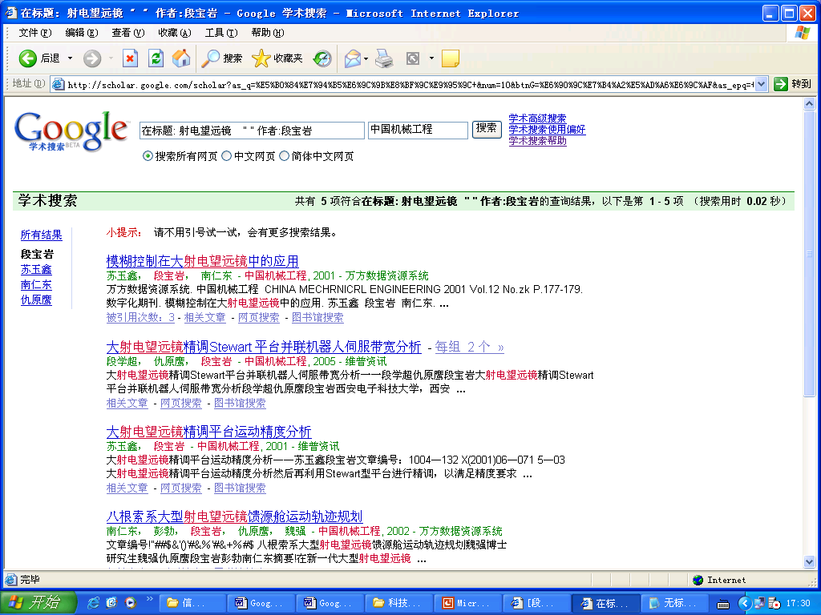

Slide 29


Slide 30
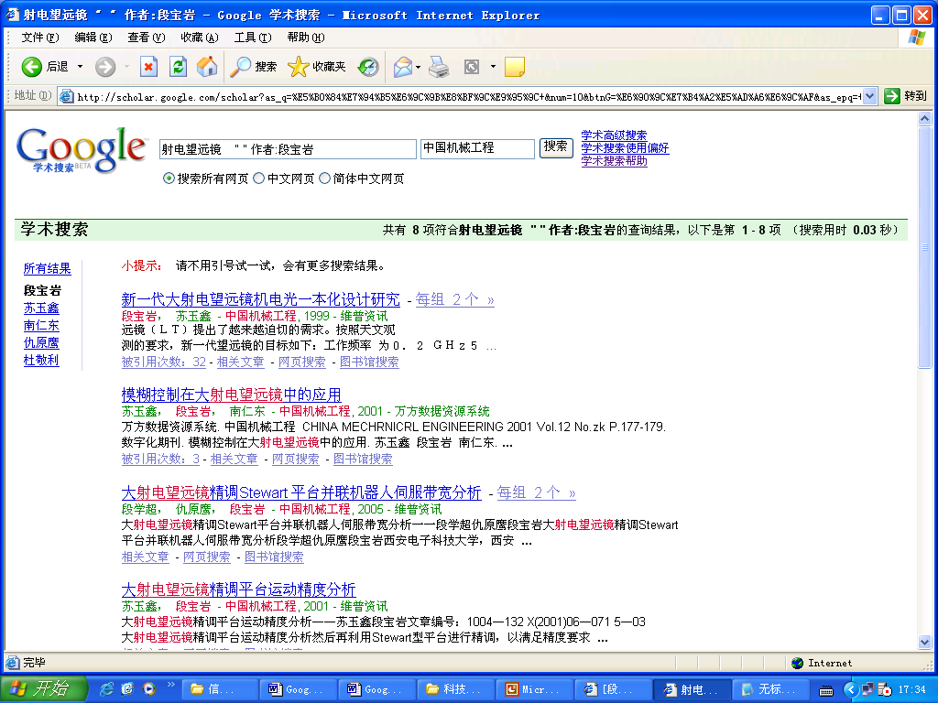

Slide 31
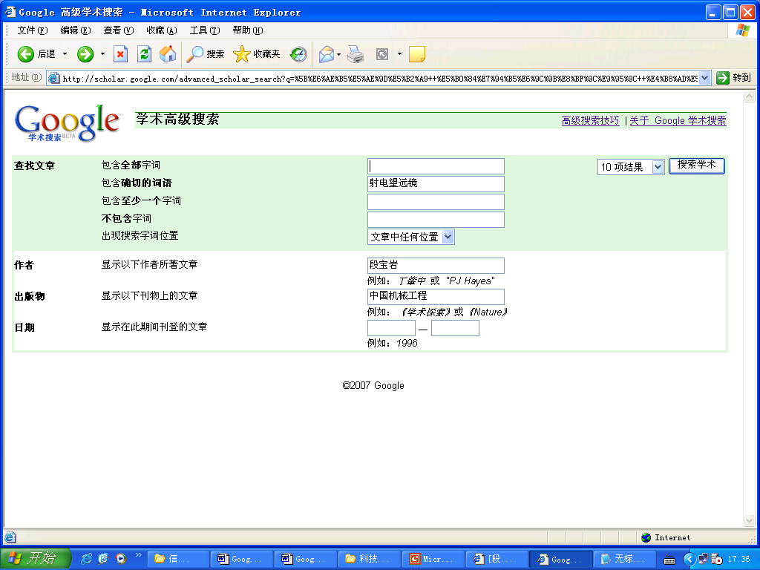

Slide 32
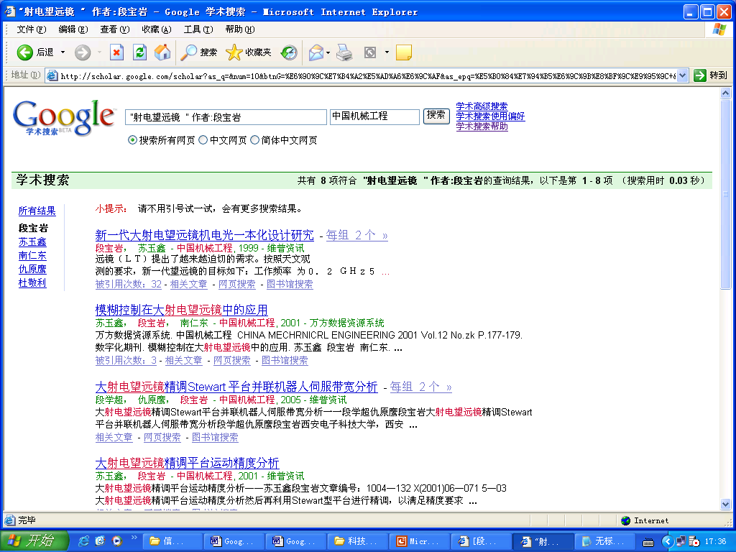

Slide 33
其他操作符
Google 学术搜索也支持多数Google Web 搜索中的高级操作符。
"+" 操作符确保您的搜索结果中包括 Google 学术搜索技术通常忽略的普通字词、字母或数字，如 [+de knuth];
"-" 操作符排除所有包括搜索字词的结果，如 [Flowers -作者:Flowers ]；
短语搜索只返回包括这一确切短语的结果，如 ["随你便"]；
"OR" 操作符 返回包括搜索字词之一的结果，如 [股票看涨期权 OR 看跌期权]；
“在标题："操作符 如 [在标题：mars] 得到的结果只包括文件名中的搜索字词。

Slide 34
4 与其他检索系统的对比分析
1 与CNKI跨库检索系统的对比分析
Google 学术搜索与CNKI跨库检索系统相比，搜索范围更大，搜索速度更快，具有引文检索功能；但检索功能不及CNKI灵活，没有第一作者检索功能，也没有作者单位检索功能。
2 与EV2跨库检索系统的对比分析
对比Google Scholar的检索方式，EV2跨库检索系统检索功能更强更灵活，检索结果更准确。但EV2跨库检索系统没有引文检索功能，也没有像Google Scholar那样提供更多的链接检索功能。

Slide 35
3 与Web of Sciences跨库检索系统的对比分析
与Google Scholar相比， Web of Sciences 系统的检索结果要少得多，说明它收录的信息质量较高，全部检索结果都有被引次数（Times Cited）链接，可进行引文检索。此外，它的作者姓名做了规范化处理，姓采用全称，名字采用首字母缩写，并且不带缩写符，而且检索功能更强，增加了Group Author、Address、Language、Document Type等检索字段。同时，它还提供了专门的引文检索功能（Cited Reference Search），可通过被引作者（Cited Author）、被引作品（Cited Work）、被引年份（Cited Year(s)等途径进行检索。

Slide 36
Web of Sciences系统提供的信息输出方式也比较多样，默认格式为题录信息，此外，还有题录＋文摘，全记录＋被引参考文献，自定义格式等，可满足用户不同的信息需求。同时，该系统还提供了检索结果分析功能和管理功能，以及写作帮助功能，功能特别强。这些功能都是Google Scholar无法比拟的。它的缺点就是使用费特别高，一般单位买不起。 Google Scholar是一个免费的搜索引擎，搜索范围广，搜索速度快，查全率较高，并且具有引文检索功能，是值得大家使用的一种有效的网络检索工具。

Slide 37
5 结 论
Google 学术搜索是一种专业性强、功能强大、覆盖范围广泛全面、使用简便、准确、快捷并且免费的搜索互联网学术论著的工具，可以满足用户不同的检索需求，尤其是它提供的被引次数链接可以完成引文检索的功能，深受用户的欢迎和好评。

Slide 38
Google 学术搜索更多地发挥了搜索引擎的强大功能, 通过知识链接功能把原本只能通过引文检索工具如SCI 检索出来的引文信息显性化, 从而为用户提供了一个非常方便的引文检索工具。它具有许多优势：不存在期刊选择过程中的主观偏见, 检索范围不局限于已发表论文, 还包括预印本、技术报告、学位论文和会议论文等；检索不受语种的限制, 不局限于欧洲各国语种文献, 还包括中文、日文等语种文献；能够识别不同的引用形式, 如图书,Word文档。Google 学术搜索极具学术性和专业性, 检索功能强大, 搜索速度也比查询其它跨库检索系统要快；获得原始文献非常便捷,它能清楚地指明文献全文获取的地址, 也提供一些免费全文。

Slide 39
对于Google 学术搜索的评价, 有人认为，它对英文等外文文献有很好的检索性能, 但在中文学术文献检索中存在诸多问题, 如检索结果的重复率较高，文献的漏检率较高等。 从目前来看, 国内对Google 学术搜索的使用, 主要是为了评价Google 学术搜索的检索能力。有人指出使用公共网络查找文献应首选Google 学术搜索。
根据笔者的分析、使用，以及与其它商业性跨库检索系统的对比，认为Google 学术搜索还存在一些不足之处，如没有提供作者单位（或作者地址）检索功能，也没有检索结果的去重功能等，这些还需要进一步改进。

Slide 40
6 现场交流
欢迎大家提问

Slide 41
谢谢大家！

